Slide 1
sony vegas 7 사용법

Slide 2
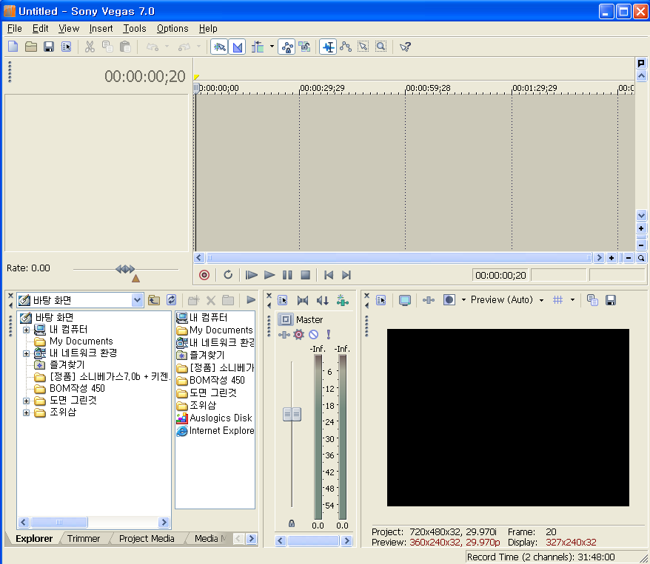
실행 시 첫 화면

Slide 3
동영상 제작 요약
동영상에 포함될 자료(이미지파일, 동영상파일, 오디오파일 등)를 한 폴더에 모은다.
이미지파일과 동영상파일은 비디오 트랙, 오디오파일은 오디오 트랙에 끌어놓으면 트랙이 자동 지정됨
(동영상 파일의 경우 파일 형식에 따라 베가스와 호환되지 않는 파일 있음)
3. 왼쪽아래에 있는 메뉴로 효과, 포함된 파일목록, 배경화면 등을 지정할 수 있음.

Slide 4
인터페이스
스페이스 바
- 미리보기 기능 시작 및 정지
S
- 원하는 부분을 자를 수 있는 기능
- 베가스에 추가된 모든 부분을 자를 수 있음
휠 마우스
- 시간영역을 늘이고 줄이는 기능
이하 윈도우에서 사용 하는 실행취소(ctrl+z), 중복선택(ctrl+클릭) 등 사용가능

Slide 5
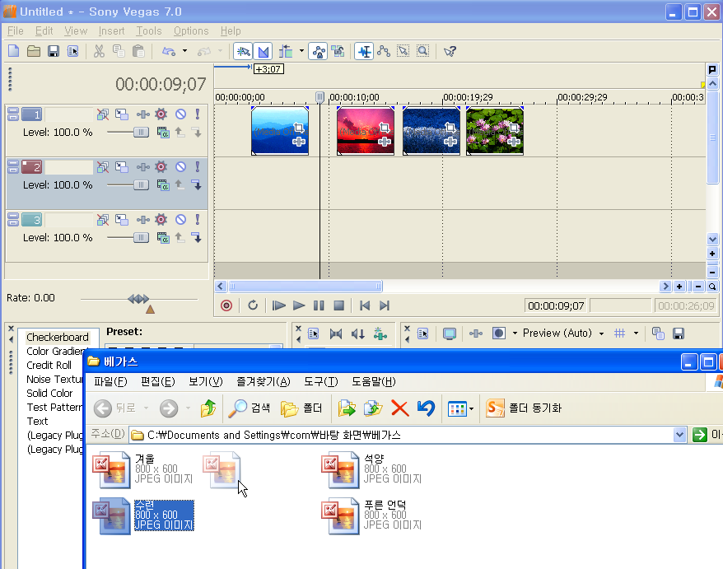
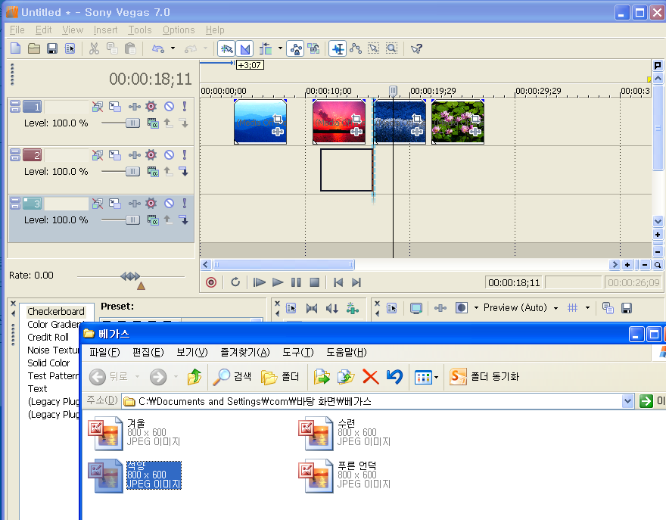
파일 넣기
선택한 파일을 트랙위로 드래그 한다.

Slide 6
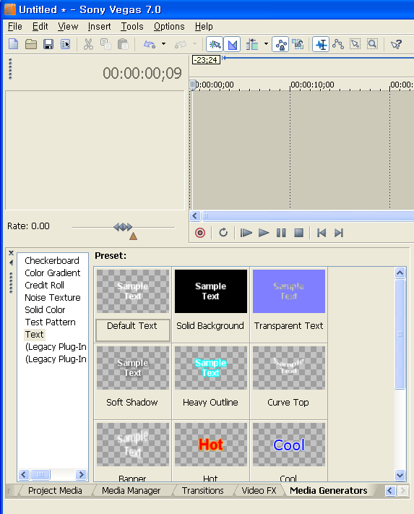
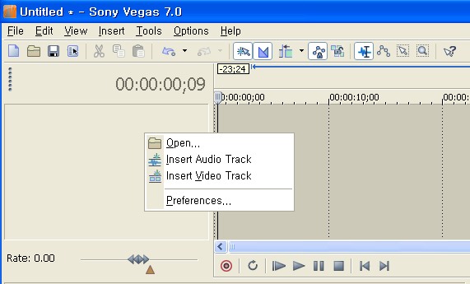
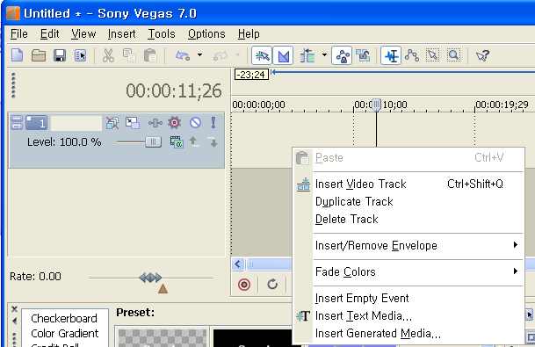
텍스트 넣는 방법 2가지
★ 왼쪽 아래 메뉴 → Text
★ 마우스 오른쪽
Insert video track → Insert Text Media

Slide 7
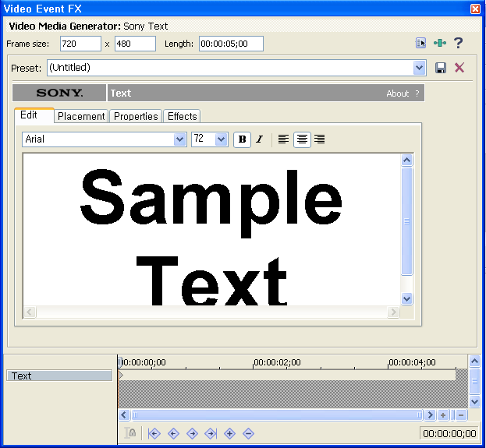
텍스트 편집
Edit
- 텍스트수정
Placement
- 텍스트 위치 수정
Properties
- 글자 색 및 위치 수정
Properties
- 글자 테두리 효과

Slide 8
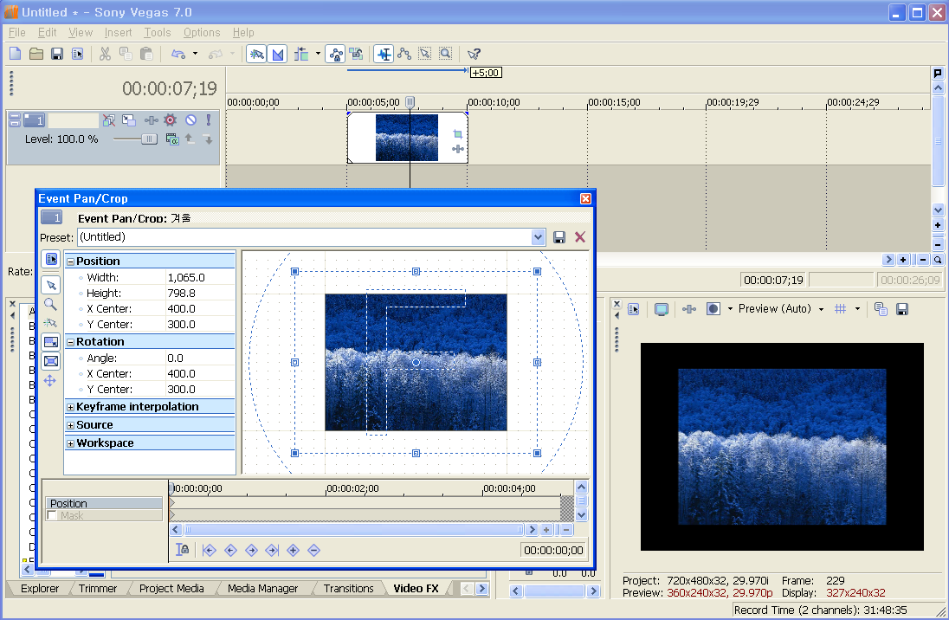
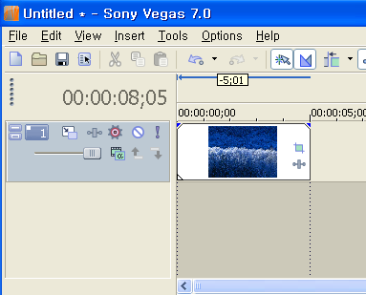
포커스 수정
그림 및 동영상의 포커스 조정기능
Tip) 수정하는 파일에 커서를 위치시키면 미리보기로 수정되는 내용 확인 가능

Slide 9
포커스 수정
Event Pan/Crop의 Position을 이용하여 선택한 이미지 및 영상의 위치와 크기를 수정 가능.

Slide 10
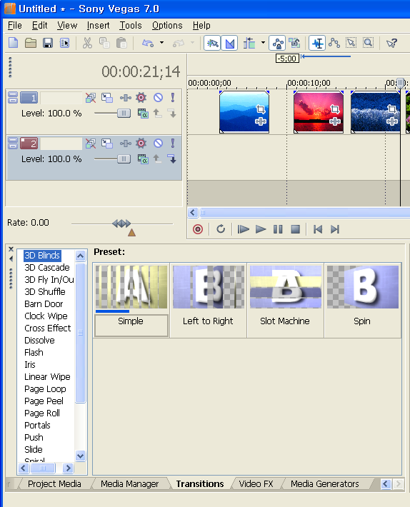
Transitions – 3D 효과
원하는 효과를 마우스로 드래그해서 사용
사진 및 동영상 파일의 겹쳐진 부분이나 끝부분에 부가 가능

Slide 11
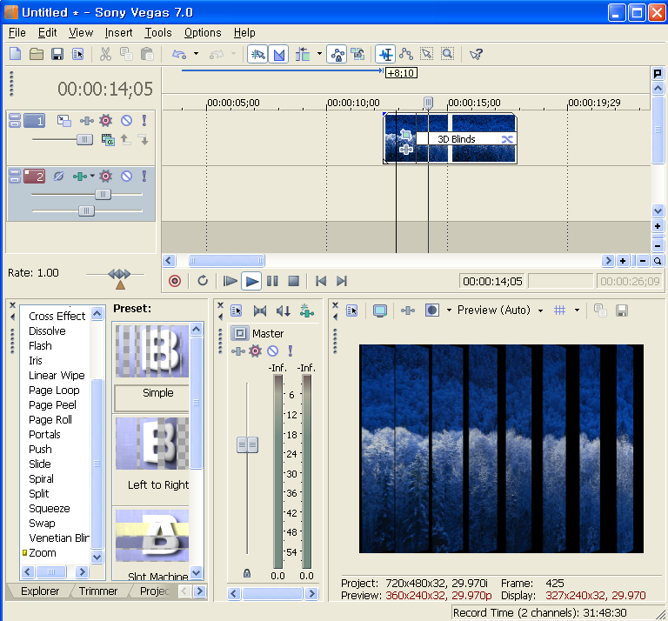

Transitions – 3D 효과
3D Blinds 영역을 조정하여 적용 시간을 늘려주거나 줄일 수 있음.

Slide 12
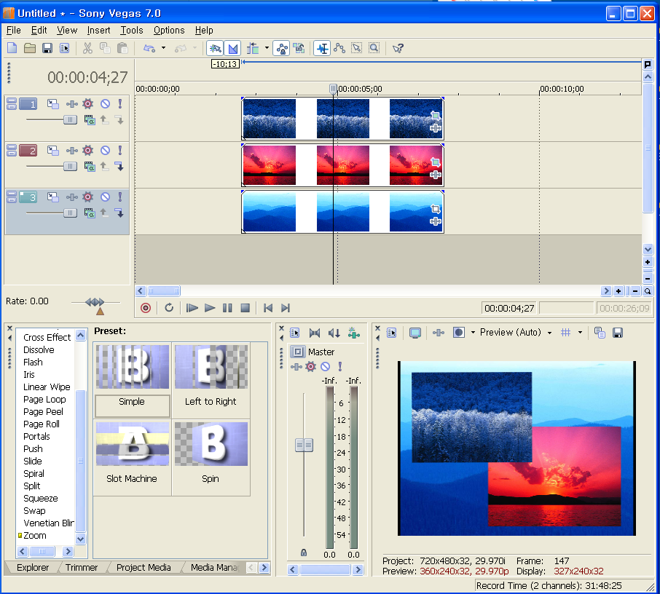
트랙순서
트랙의 순서에 따라 그림의 앞 뒤 배치가 달라진다.
텍스트, 오디오, 동영상 역시 이 순서에 영향을 받는다.

Slide 13
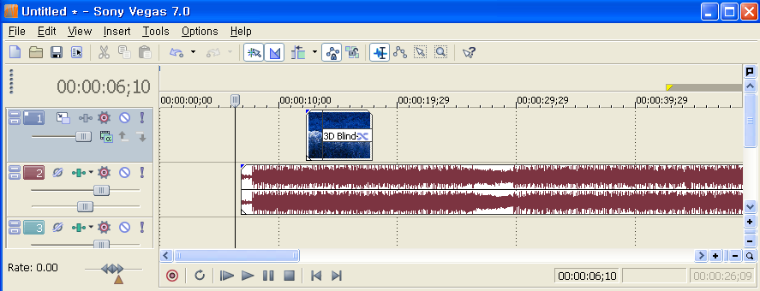
오디오
오디오 파일 추가 시 – 위와 같은 파장의 형태
Tip) 추가하는 파일의 크기가 클수록 베가스가 읽는 시간이 오래 걸림

Slide 14
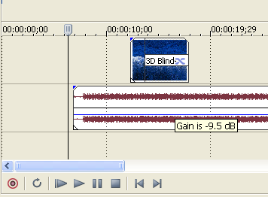
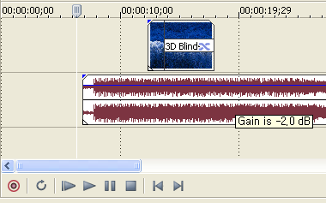
오디오
♥ 목소리 녹음 시 주의사항
배경음악과 목소리의 겹침을 방지해주기 위해 배경음악의 세기를 줄여준다.

Slide 15
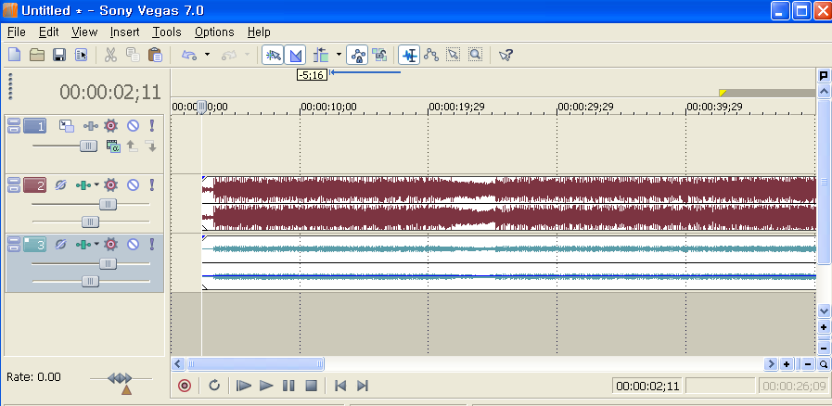
오디오
♥ 목소리 녹음 시 주의사항
목소리파일이 배경음악 트랙 위에 !!

Slide 16
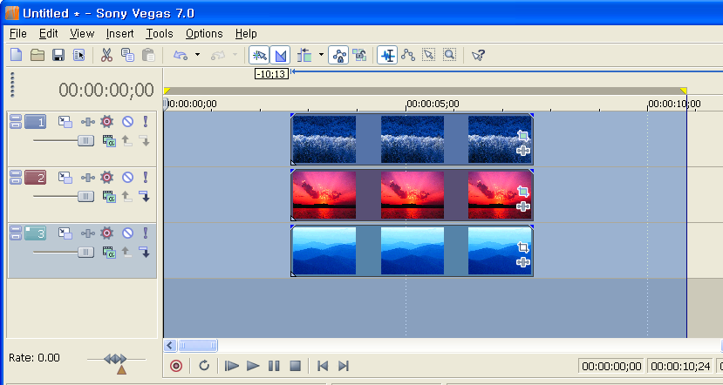
랜더링
자신이 만든 자료들을 모두 선택해주고 랜더링을 해야함.
- 노란 삼각형 영역 안쪽으로

Slide 17
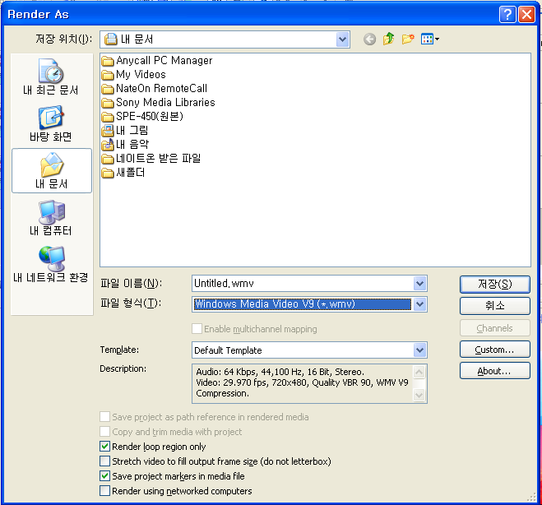
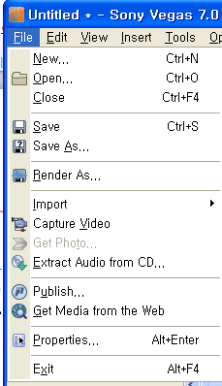
랜더링
파일형식을 WMV로 바꿔준다.

Slide 18
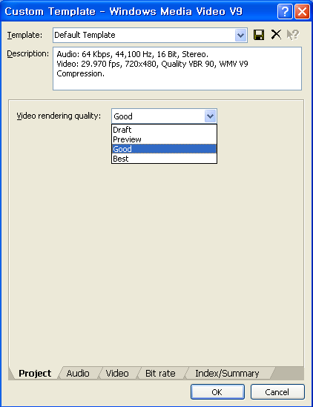
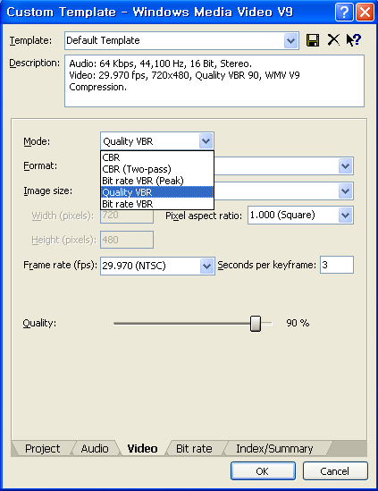
랜더링
설정 : VIDEO [good → best], AUDIO [CBR → quality] → ok
꼭 바꿀 필요는 없다. (어떻게 하든 화질은 다 비슷함)

Slide 19
주의사항
베가스 작업 시 다른 프로그램 실행 자제.
베가스와 호환되지 않는 파일은 파일변환프로그램 or 동영상 캡쳐 프로그램 사용
수시로 베가스 파일 저장할 것.
♥ 쉬운 프로그램이기 때문에 호기심을 가지고 무조건 클릭 클릭!!!

